Slide 1



КАФЕДРА АВТОМАТИЗАЦІЇ ТА ІНФОРМАЦІЙНИХ СИСТЕМ
Моделі організації даних
Еволюція, принципи побудови та порівняльний аналіз класичних і сучасних парадигм збереження інформації
Виконав: Студент групи КН-25-1
Рафієв Богдан Самедович

Slide 2

Поняття моделі даних
Модель даних визначає логічну структуру баз даних та регламентує допустимі операції над об'єктами й принципи підтримки цілісності інформації.

Slide 3






Три складові моделі даних
Структурна частина
Маніпулятивна частина
Обмеження цілісності
Визначає правила формування та типи допустимих структур даних (таблиці, дерева, графи або документи) для опису предметної області.
Задає набір допустимих дій та операцій для пошуку, оновлення, додавання й вилучення даних у структурі баз даних.
Встановлює коректність та логічну несуперечливість стану даних у процесі тривалого збереження та виконання транзакцій.

Slide 4

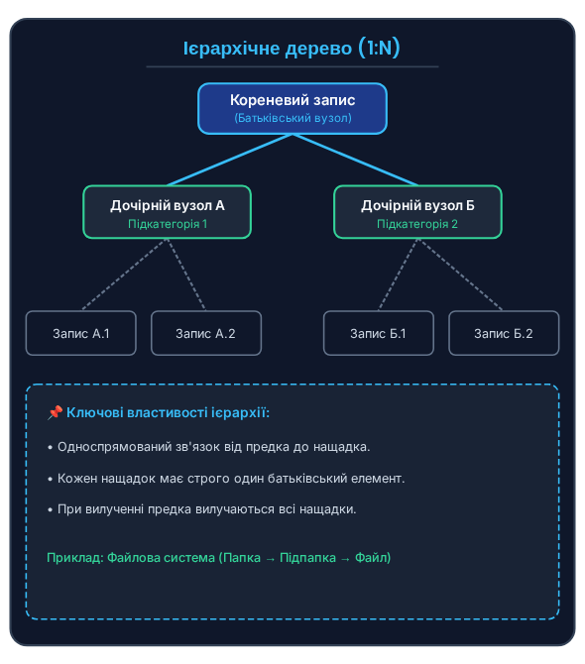
Ієрархічна модель даних
Деревоподібна структура
Організована у вигляді орієнтованого графа (дерева), де існує один кореневий вузол, а кожен дочірній елемент має чітко один батьківський запис.
Модель гарантує високу швидкість доступу при запитах "зверху-вниз", проте має обмежену гнучкість при спробах відображення складних взаємозв'язків типу "багато-до-багатьох".

Slide 5


Мережева модель даних
Гнучкість зв'язків
Особливості навігації
Мережева модель є узагальненням ієрархічної. Вона дозволяє дочірньому запису мати декілька батьківських елементів, природно реалізуючи зв'язки "багато-до-багатьох".
Доступ до даних здійснюється за допомогою фізичних вказівників. Модель забезпечує високу обчислювальну ефективність, проте вимагає складного проєктування схеми БД.

Slide 6

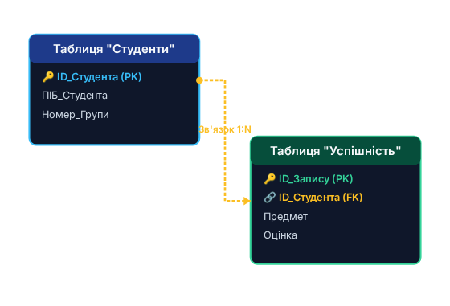
Реляційна модель даних
Запропонована Едгаром Коддом у 1970 році. Модель базується на математичній теорії множин та реляційній алгебрі.
Двовимірні таблиці: Дані зберігаються у відносинах (рядки — записи, стовпці — атрибути).
Первинні та зовнішні ключі: Зв'язки встановлюються за допомогою значення даних, а не вказівників.

Slide 7

Домінування реляційних СУБД
Стандарт надійності та цілісності
Реляційні системи (PostgreSQL, Oracle, MySQL, SQL Server) залишаються основними сховищами даних завдяки строгому дотриманню вимог ACID (Atomicity, Consistency, Isolation, Durability) та декларативній мові запитів SQL.
Корпоративного ринку

Slide 8
Порівняння класичних моделей
Характеристика | Ієрархічна | Мережева | Реляційна
Базова структура | Дерево (1:N) | Граф (N:M) | Двовимірні таблиці
Тип зв'язку | Батько → Нащадок | Вказівники між вузлами | Значення ключів (FK)
Гнучкість запитів | Низька (фіксований шлях) | Середня (складна навігація) | Висока (довільні SQL запити)
Нормалізація | Відсутня (дублювання) | Часткова | Строга (1NF - 5NF)

Slide 9
Об’єктні та гібридні моделі
Об'єктно-орієнтована модель (OODBMS): Поєднує парадигму ООП з баз даних. Сутності зберігаються у вигляді об'єктів зі інкапсульованим станом і методами.
Об'єктно-реляційна модель (ORDBMS): Розширення реляційної моделі підтримкою складних типів даних, успадкуванням та користувацькими функціями (PostgreSQL).
Багатовимірна модель (OLAP): Організована у формі гіперкубів для аналітичної обробки та оперативної побудови бізнес-звітів у реальному часі.

Slide 10



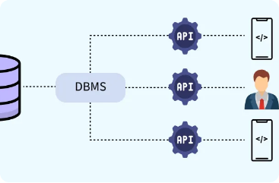
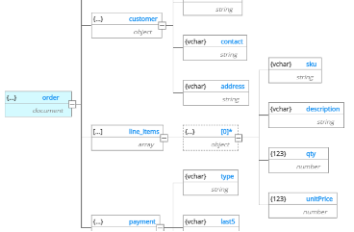
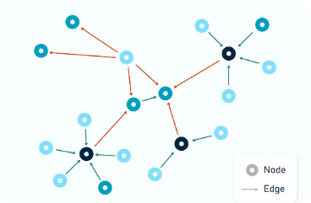
Сучасні нереляційні NoSQL моделі
Ключ-Значення
Документна
Графова
Найпростіша парадигма сховища (Redis, DynamoDB). Забезпечує надвисоку швидкість доступу за унікальним ключем.
Зберігає дані у гнучких JSON/BSON документах (MongoDB). Відсутність суворої схеми забезпечує швидку розробку.
Оптимізована для складних зв'язків між вершинами й ребрами (Neo4j). Ідеальна для соціальних та антифрод мереж.

Slide 11
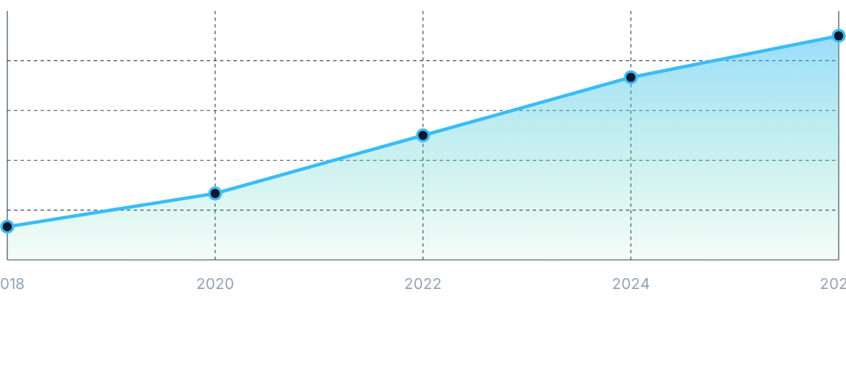
Тренди обсягів неструктурованих даних
Стрімке зростання неструктурованих даних спонукає до активного впровадження мультимодельних СУБД та комбінування SQL/NoSQL рішень.

Slide 12



Джерела зображень
https://media.geeksforgeeks.org/wp-content/uploads/20250729183204856042/DBMS.webp
Source: www.geeksforgeeks.org
https://hackolade.com/help/lib/JSON%20order%20hierarchical%20schema%20view.png
Source: hackolade.com
https://www.altexsoft.com/static/content-image/2026/2/depiction-of-a-graph-database-5c98b.png
Source: www.altexsoft.com

